Slide 1




Programa de Estudios por Competencias
“PROGRAMACIÓN I”
Universidad Autónoma del Estado de México
Centro Universitario UAEM Ecatepec
Área de docencia: ​Programación e Ingeniería de Software
Créditos: 7
Ciclo escolar: 2019 B
Unidad de competencia 3
Tema: 3.4 Arreglos
Autor:
Dra. en A. P. Ana Luisa Ramírez Roja

Slide 2




Objetivo de la Asignatura
Desarrollar programas orientados a objetos con interfaces textuales de usuario, aplicando análisis de sustantivos, diagramas de clase, arquitectura modelo-vista-controlador, y lenguaje de programación orientada a objetos para la resolución de problemas simples.

Slide 3
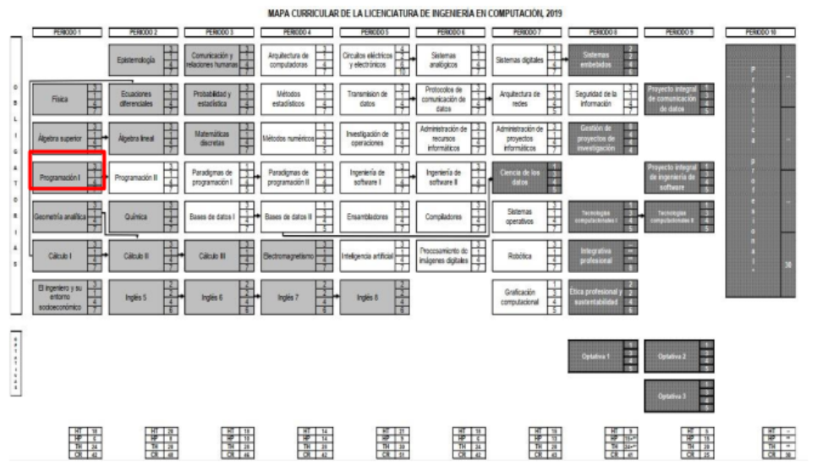




Datos de Identificación
http://web.uaemex.mx/CUEcatepec/assets/mpc-ico.pdf

Slide 4




Guion Explicativo
Para poder navegar por medio de la siguiente presentación se colocaron en la parte inferior de cada diapositiva, miniatura de la diapositiva siguiente (inferior derecha) y miniatura de la diapositiva previa (inferior izquierda), al dar clic en cualquiera de las miniaturas, se desplazara a la diapositiva seleccionada

Slide 5
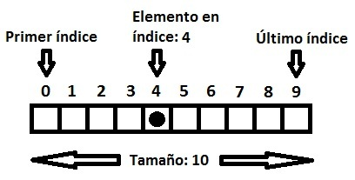




¿Qué es un Arreglo?
Un arreglo puede definirse como un grupo o una colección finita, homogénea y ordenada de elementos.
Finita - todo arreglo tiene un límite, es decir se sabe determinar cuál será el número máximo de elementos que podrán formar parte del arreglo.
Homogénea - todos los elementos de un arreglo son del mismo tipo.
Ordenada - se puede determinar cuál será el primer elemento, el segundo, el tercero, … , y el n elemento.

Slide 6




¿Para que sirven?
Los arreglos se utilizan para una gran variedad de propósitos porque proporcionan un medio conveniente para agrupar variables relacionadas, lo que quiere decir que nos permite almacenar un conjunto de datos de un mismo tipo.
Por ejemplo, puedes utilizar un arreglo para almacenar un registro de los días ,mas calurosos del mes, una lista de usuarios que ingresaron a una red o tu colección de libros de programación,

Slide 7




Ventajas y Desventajas
Ventajas
Desventajas
Puedes almacenar bastante información en una variable
2. Puedes recuperar esa información
3. Es mas fácil de trabajar
4. Trabajas con direcciones
5.Si conocemos la posición dentro del arreglo del elemento que queremos consultar, la consulta toma un tiempo constante.
6.Pueden ser usados para implementar otras estructuras de datos sofisticadas como pilas, colas, tablas hash.
1.Su tamaño es fijo, por lo que si no se conoce de antemano el número máximo de elemento a almacenar pueden ocurrir problemas si el espacio reservado es menor del necesario.
2.Insertar elementos de manera ordenada es muy lento.
3. Buscar un elemento en un arreglo desordenado es muy lento.

Slide 8
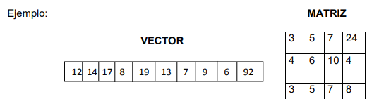




Dimensión de un Arreglo (Array)
La dimensión de un arreglo es el tamaño del arreglo, y define la forma de organizar los datos.
Un arreglo puede ser:
unidimensional (tener sólo una dimensión)
Bidimensional o Matriz (dos dimensiones)
multidimensional (tres o mas dimensiones)

Slide 9
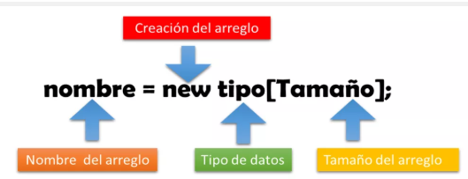




Unidimensional
Un arreglo de una dimensión es una lista de variables, todas de un mismo tipo a las que se hace referencia por medio de un nombre común.
Declaración:
tipo nombre_arreglo[tamaño];
Donde:
- tipo →declara el tipo base del arreglo, que es el tipo de cada elemento del mismo
- nombre → es el nombre del arreglo.
- tamaño → es el numero de elementos del arreglo.

Slide 10




Unidimensional
En caso de que queramos inicializarlos con valores propios, haremos esto:
  Para números enteros
  int[ ] edad = {45, 23, 11, 9}; //Array de 4 elementos
  De la misma forma procederíamos para los otros tipos de enteros : byte, short, long.
  Para números reales
  double[ ] estatura = {1.73, 1.67, 1.56}; //Array de 3 elementos
  De la misma forma procederíamos para el tipo float, pero teniendo en cuenta que los números deberán llevar al final la letra “f” o “F”. Por ejemplo 1.73f o 1.73F.
  Para cadenas
  String[ ] nombre = {"María", "Gerson"}; //Array de 2 elementos
  Para caracteres
  char[ ] sexo = {'m', 'f'}; //Array de 2 elementos
  Para booleanos
  boolean[ ] = {true,false}; //Array de 2 elementos

Slide 11





Ejemplo – Arreglo Unidimensional
int lista[10]; //declara un arreglo con el nombre lista con 10 elementos de tipo int.
Los elementos del arreglo lista del ejemplo serian:
lista[0] = 34 //primer elemento del arreglo
lista[1] = 15 // segundo elemento del arreglo
…….. …
lista[9] = 18 // último elemento del arreglo

Slide 12
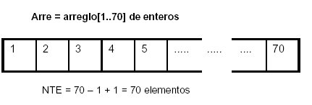




Inicialización de un Arreglo
Al momento de inicializar un arreglo se le pueden asignar valores, es evidente que estos valores tienen que coincidir con el tipo de dato que se le asigna a al arreglo, es decir, si declaramos un arreglo de tipo string, los valores deben de ser cadenas de valores.
Existen diferentes formas de inicializar los arreglos.

Slide 13




Forma 1 de inicialización
En el siguiente ejemplo se puede ver que el arreglo que se inicializa tiene declarado el tamaño del arreglo (número entre corchetes) en este caso 5. Los valores se colocan entre comillas dobles porque el tipo de arreglo es string. El primer valor es 5 está en la posición 0.

Slide 14




Forma 2 de inicialización
En este caso se puede ver que el arreglo que se inicializa sin tener declarado el tamaño del arreglo (número entre corchetes). Al no indicar el tamaño del arreglo, este será definido por los elementos incluidos entre las llaves.

Slide 15




Forma 3 de inicialización
En los ejemplos anteriores se puede ver que al inicializar los arreglos se les asigna un tamaño y colocan los valores que se requieren, pero también se pueden definir el tamaño pero no poner los valores.
En este ejemplo el valor que se asigno corresponde a la posición cero y los demás valores se leen como 0.

Slide 16





Forma 4 de inicialización
Otra forma de inicializar un arreglo es declarar el arreglo y asignarle el tamaño pero no asignarle los valores.
Es importante resaltar que al asignar los valores se tiene que poner el nombre del arreglo y el tamaño del mismo.

Slide 17




Forma 5 de inicialización
Una forma de inicializar un arreglo y un tanto similar a la forma anterior es declarar el arreglo y definir su tamaño, pero al ingresar los valores, estos se agregan línea por línea.
Al hacer esto es importante que al colocar cada valor, en los corchetes en lugar de poner el tamaño se debe de poner la posición de cada valor.

Slide 18





Obtener valor de un arreglo
Es común que después de declarar un arreglo se requiera acceder a algún valor en especifico del arreglo o si no se conoce el valor, se necesita acceder a una posición en especifico del arreglo.
En este ejemplo se declara una variable de tipo entero (porque los valores del arreglo son de tipo entero), y después de indica el arreglo (vector2) y en los corchetes se indica la posición en la que se quiere acceder, este caso se requiere acceder a la posición 3, hay que recordar que la primera posición de un arreglo es 0 y no 1.

Slide 19





Obtener valor de un arreglo
Al igual que el ejemplo anterior, en este caso, se declara una variable, pero en este caso es de tipo float y se iguala a la primera posición del arreglo, en este caso se coloca el 0 como índice, ya que es la primera posición del arreglo.

Slide 20
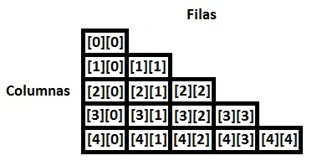




Recorrido de un vector
En ocasiones es necesario hacer un recorrido de todo el arreglo para poder obtener todos los valores del arreglo.
Es común que para hacer esto se utilice un ciclo for, aunque en ocasiones muy especiales se utilice el ciclo while, pero comúnmente se utiliza el ciclo for.

Slide 21





Recorrido de un vector
En las línea de código siguientes se puede observar que en la primera línea se declara el arreglo, posteriormente en las segunda línea se hace la declaración del límite del ciclo o en otras palabras el tamaño del array. El tamaño de un array se puede calcular de varias formas, aquí lo obtenemos calculando el tamaño del array entero, dividido por el tamaño del primer elemento de dicho array

Slide 22




Recorrido de un vector
En la siguiente línea del código se puede observar que se inicia un ciclo for que se inicia en 0 y termina con el límite, con este for se accede a cada uno de los elementos del arreglo. Dentro del for existe una línea la cual va a recorrer cada elemento del arreglo y lo va a imprimir en pantalla.

Slide 23
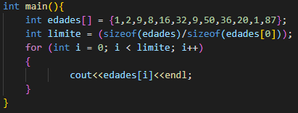


Recorrido de un vector
Al final el código se vería de la siguiente manera:

Slide 24
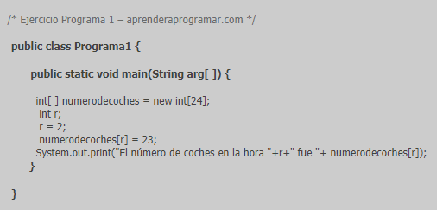


Ejercicio – Arreglo Unidimensional
a) Programa 1.
Declara un array tipo int (entero) denominado numerodecoches que contenga 24 variables. Declara una variable tipo int (entero) que se llame r. Establece el valor de r en 2 y el valor de numerodecoches para un localizador de valor r en 23. Procede a mostrar en pantalla un mensaje que indique cuál es la hora r y el número de coches para la hora r. Finalmente, modifica únicamente la asignación de valor a r de modo que en vez de 2 sea 21 y ejecuta de nuevo el programa.
Solución:

Slide 25
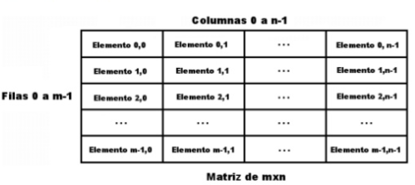


Array - Bidimensional o Matriz
Es un conjunto de datos de un mismo tipo que están almacenados en arreglos de dos dimensiones. Los arreglos bidimensionales o Matriz se usan para representar datos que pueden verse como una tabla con filas y columnas.
Las filas proporcionan la dimensión vertical del arreglo,
Las columnas dan la dimensión horizontal.
Al igual que los arreglos unidimensionales, los índices empiezan a partir de cero y se indican entre corchetes: [ ][ ]. El primer índice indica la fila y el segundo indica la columna.

Slide 26
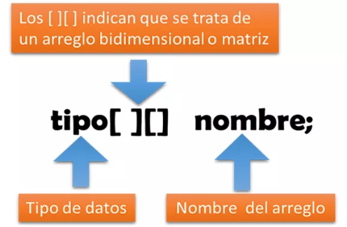
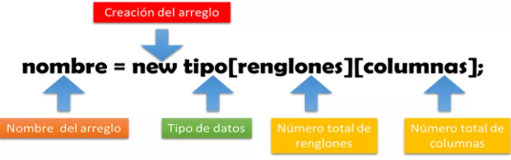


Array - Bidimensional o Matriz
Declaración de un arreglo
bidimensional. Construcción de una matriz o arreglo bidimensional.

Slide 27


Array - Bidimensional o Matriz
Después de haber declarado la matriz se puede construir e inicializar de 2 maneras.
Forma1.
la primera se usa cuando inicialmente no sabemos cuáles son los valores que va a contener la matriz, ya que luego serán ingresados, se crea con la siguiente estructura:
Identificador = new <tipoDato> [filas] [columnas]; Ej. matrizDeEnteros = new int[3] [4];

Slide 28
Array - Bidimensional o Matriz
Forma 2.
De la misma manera que la segunda forma de llenado de arreglos, para las matrices se usa cuando sabemos con exactitud cuáles son los valores que va a contener la matriz, aquí el proceso de construcción e inicialización se hace directo y se realiza de la siguiente manera:
Identificador = { {valor, valor,valor}, {valor, valor,valor}, {valor, valor,valor} };
Dónde:
Identificador: nombre de la matriz
Llaves externas: representa toda la matriz en general
Llaves internas: representan cada una de las filas que puede contener la matriz
Valores: representan los valores de cada columna en la fila respectiva

Slide 29


Inicialización de una matriz
Para inicializar una matriz se puede hacer el mismo procedimiento que con un arreglo pero se tiene que agregar otro corchete que indique el tamaño de las columnas. Y al momento de escribir los valores se tienen que separar el llaves diferentes como se muestra en el siguiente ejemplo.

Slide 30



Obtener valor de una matriz
Al igual que con los arreglos en ocasiones se requiere acceder a algún valor en especifico de la matriz o si no se conoce el valor, se necesita acceder a una posición en especifico de la matriz.
En este ejemplo se declara una variable de tipo entero, después de indica la matriz y en los corchetes se indica la posición en la que se quiere acceder, este caso se requiere acceder a la posición 1, al igual en un arreglo la primera posición es 0 y no 1.

Slide 31



Obtener valor de un arreglo
Al igual que el ejemplo anterior, en este caso, se declara una variable de tipo entero y se iguala a la primera posición del arreglo, en este caso se coloca el 0 como índice, ya que es la primera posición del arreglo.

Slide 32
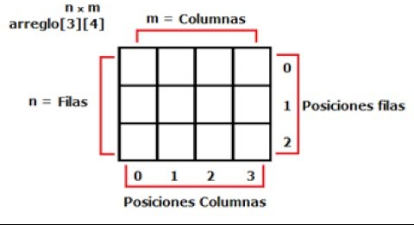


Recorrido dentro de una matriz
Para obtener todos los datos que se encuentran dentro de una matriz se puede acceder a cada posición de la misma por medio de ciclos for anidados. El primer for inicia en 0 y recorrerá todas las filas, mientras que el segundo for inicia en 0 recorrerá todas las columnas.

Slide 33



Recorrido dentro de una matriz
En el siguiente código se puede observar que se inicia con la declaración de la matriz. En las siguientes línea se declara el límite de las filas y de las columnas, estas iniciaran en 0 y terminan en el límite de la matriz.

Slide 34
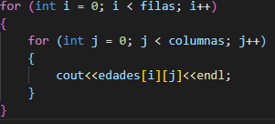


Recorrido dentro de una matriz
El código continúa declarando los for anidados. Con el primer for se hace un recorrido por todas las filas de la matriz, después de terminar de recorrer el contenido de las filas, se coloca un segundo for que se encarga de recorrer el contenido de las columnas. Y dentro del segundo for se encuentra una línea que será la encargada de recopilar el contenido de la matriz e imprimirla en pantalla.

Slide 35
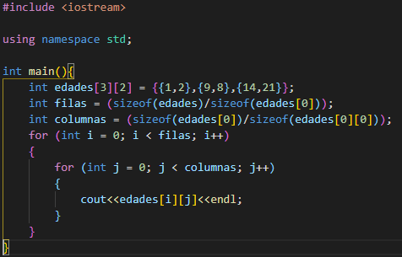


Recorrido dentro de una matriz
Al final el código se ve de la siguiente manera:

Slide 36
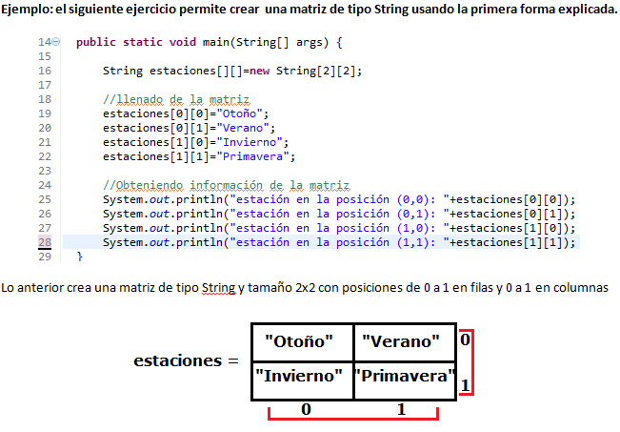


Ejemplo1 – Arreglo Bidimensional

Slide 37
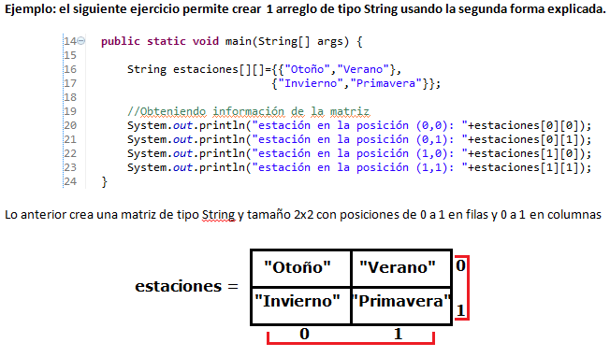


Ejemplo2 – Arreglo Bidimensional

Slide 38
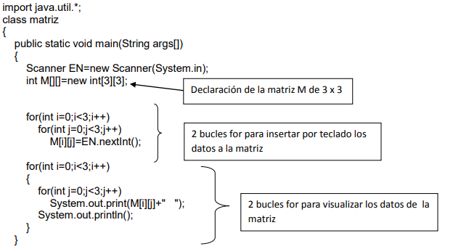


Ejercicio – Arreglo bidimensional
Programa para insertar datos por teclado en una matriz de 3 x 3 y posteriormente visualiza los datos de la matriz
Solución:

Slide 39


Conclusiones
Un arreglo puede definirse como un grupo o una colección finita, homogénea y ordenada de elementos.
Sirven para guardar n elementos dentro de ellos.
Se pueden almacenar enteros, cadenas de caracteres, punto flotante, etc.
Existen diferentes tipos de arreglos: unidimensional (array) y bidimensional (matriz).
Se pueden inicializar de distintas maneras.
Se puede acceder a sus datos de manera individual o hacer un barrido completo de los mismos.

Slide 40



Referencias Electrónicas
Arreglos (Informática) - EcuRed. Retrieved from https://www.ecured.cu/Arreglos_(Inform%C3%A1tica)
BURBNO PRIETO, J. (2015). ARREGLOS UNIDIMENSIONALES Y BIDIMENSIONALES. Retrieved from https://prezi.com/yvmn_ktuiidi/arreglos-unidimensionales-y-bidimensionales/
Henao, C. (2015). Que son las Matrices en Java (Arreglos Bidimensionales). Retrieved from http://codejavu.blogspot.com/2015/06/que-son-las-matrices-en-java-arreglos.html
Meza González, J. (2017). Arrays, arreglos o vectores en C++: Uso y sintaxis en C++. Retrieved from https://www.programarya.com/Cursos/C++/Estructuras-de-Datos/Arreglos-o-Vectores
Meza González, J. (2017). Matrices en C++. Declaración, uso y sintaxis en C++. Retrieved from https://www.programarya.com/Cursos/C++/Estructuras-de-Datos/Matrices

Slide 41

Referencias Electrónicas
Nieva, G. (2017). Arreglos unidimensionales en Java - dCodinGames. Retrieved from https://dcodingames.com/arreglos-unidimensionales-en-java/
Ruíz Molina, L. Programación Java - Ingeniería de Sistemas - UATF [Ebook]. Retrieved from http://galeon.com/sis334/arreglos.pdf
Sagástegui, W., & Cuenca, J. Ejercicios ejemplos resueltos con arrays (arreglos) unidimensionales en Java. Calcular letra DNI (CU00904C). Retrieved from https://www.aprenderaprogramar.com/index.php?option=com_content&view=article&id=182:ejercicios-ejemplos-resueltos-con-arrays-arreglos-unidimensionales-en-java-calcular-letra-dni-cu00904c&catid=58&Itemid=180
Sierra, M., & Cuenca, J. Repaso arrays o arreglos unidimensionales en Java. Tipos de inicialización. Ejemplos de código (CU00903C). Retrieved from https://www.aprenderaprogramar.com/index.php?option=com_content&view=article&id=168:repaso-arrays-o-arreglos-unidimensionales-en-java-tipos-de-inicializacion-ejemplos-de-codigo-cu00903c&catid=58&Itemid=180

